Slide 1
Психологическая служба МБДОУ «Аленький цветочек» Информационный ликбез для педагогов по теме: «Особенности формирования интеллектуальных способностей у детей дошкольного возраста»

Slide 2
Всестороннее развитие интеллектуальных способностей детей зависит:
от умения рассуждать, обосновывать, доказывать и отстаивать правильность своих мыслей.
от способности делать правильные выводы на основе предложенных ситуаций.
от умения владеть навыками решения логических задач, находить логические ошибки на слух и на на рисунке.
от умения воспроизводить последовательность действий и составлять связный рассказ по картинкам
от уровня сформированности познавательных процессов
(внимание, память, мышление, воображение, речь)

Slide 3
Главное условие работы с дошкольниками - ориентироваться на их возможности и развивать деятельность, направленную на изучение мира и окружающего пространства
личная вовлеченность детей в исследование и разную деятельность;
применение различных дидактических заданий и игр;
предметы, и вся окружающая обстановка в группе для детей разных возрастов должны быть различными, соответствующими исследовательским возможностям.

Slide 4
Младший дошкольный возраст
Особенности познавательного развития у двух-трёхлетний детей связаны с настоящим моментом и окружающей обстановкой.
Все предметы, окружающие детей, должны быть яркими, простыми и понятными. Обязательно наличие подчеркнутого признака, к примеру: форма, цвет, материал, величина.
Дети особо охотно играют с игрушками, напоминающими предметы взрослых. Они учатся орудовать вещами, подражая маме или папе.

Slide 5
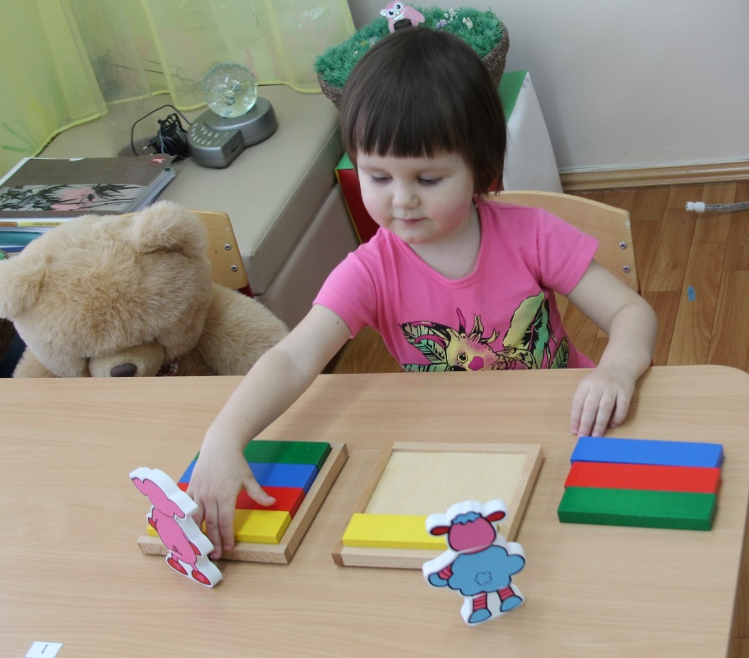

Slide 6
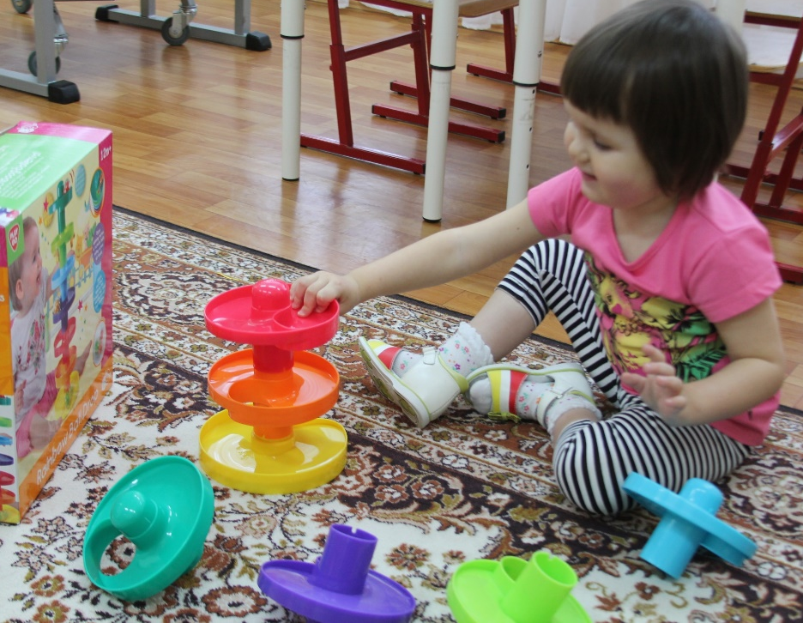
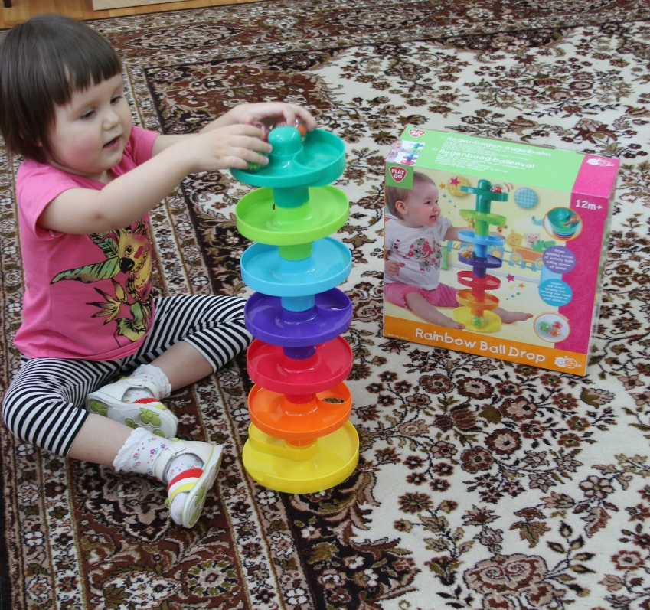

Slide 7
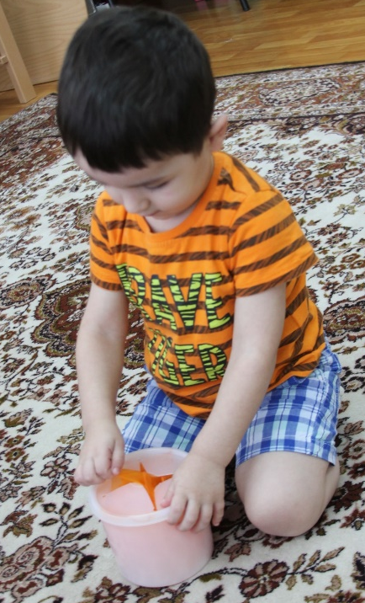
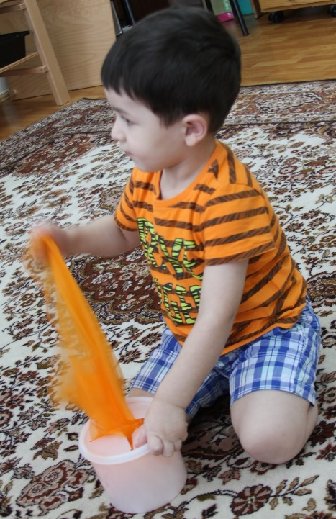
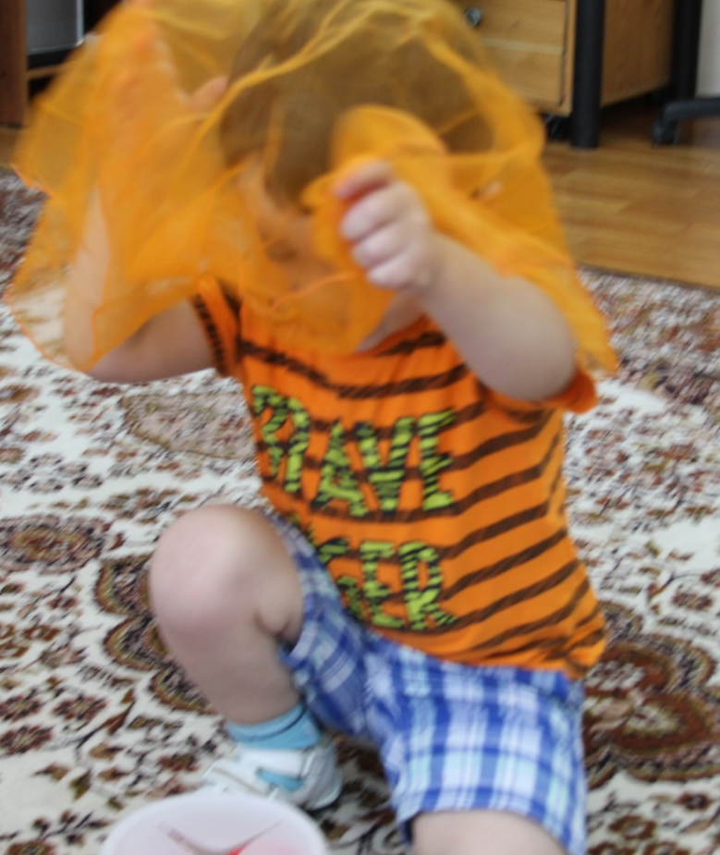
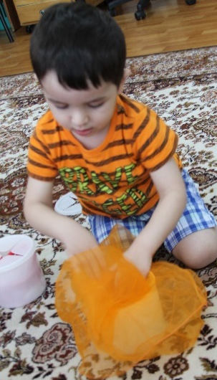

Slide 8
Средний дошкольный возраст:
Познавательное развитие в средней группе предполагает продолжение расширения представлений о мире, развитие словарного запаса.
Необходимо наличие сюжетных игрушек и бытовых предметов.
В процессе изучения предоставленного материала малыши исследуют окружающий мир.

Slide 9
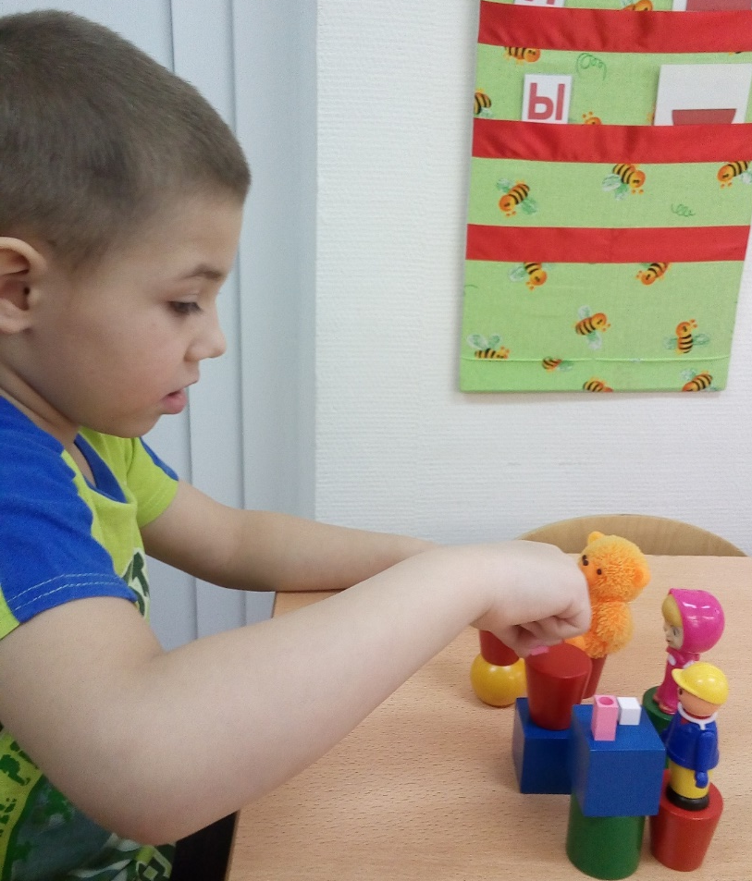

Slide 10
Старший дошкольный возраст:
В игре ребенок учится чувствовать, объяснять события и действия, изучать взаимодействие между предметами, рассуждать и делать свои умозаключения.
Именно игра, как ведущий вид деятельности старшего дошкольника, является ключевой формой работы, которая способствуют развитию интеллектуальных способностей
Способности как прижизненные образования развиваются только в процессе организованной деятельности, среда и воспитание активно формируют их.

Slide 11
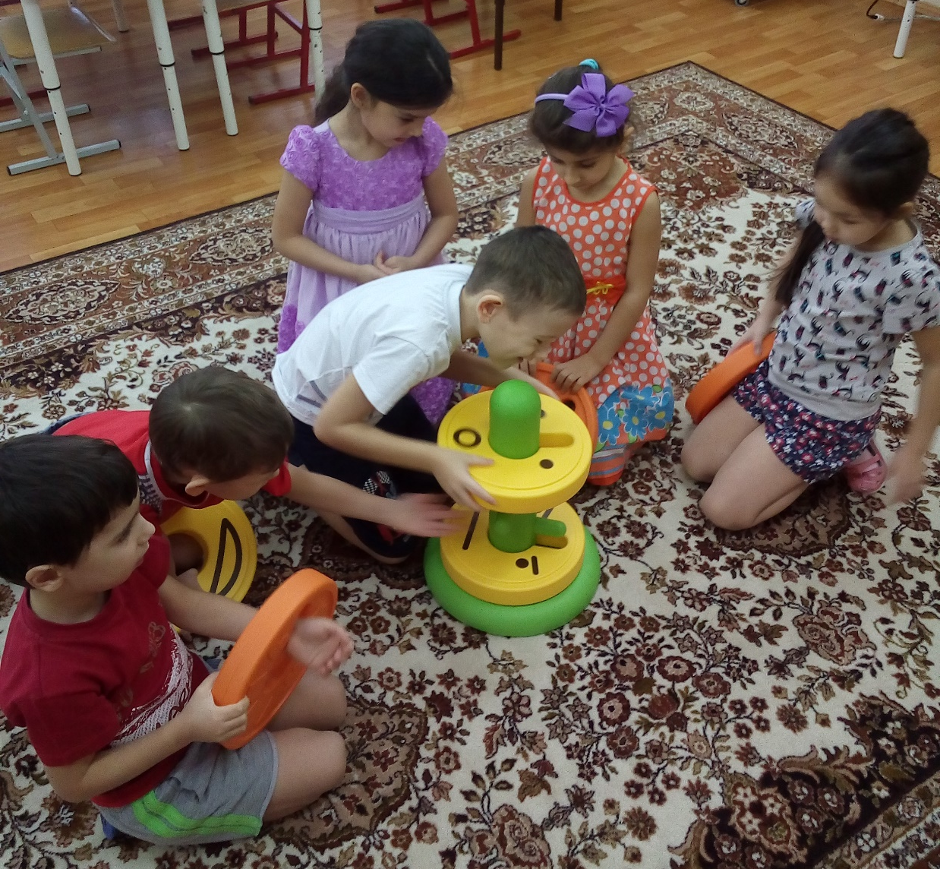

Slide 12
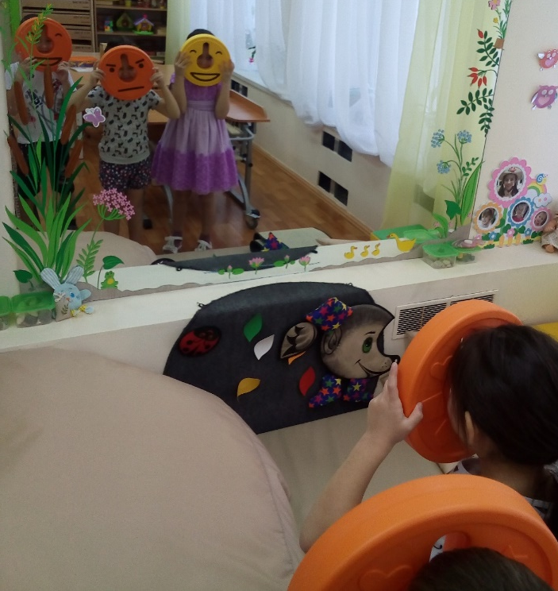
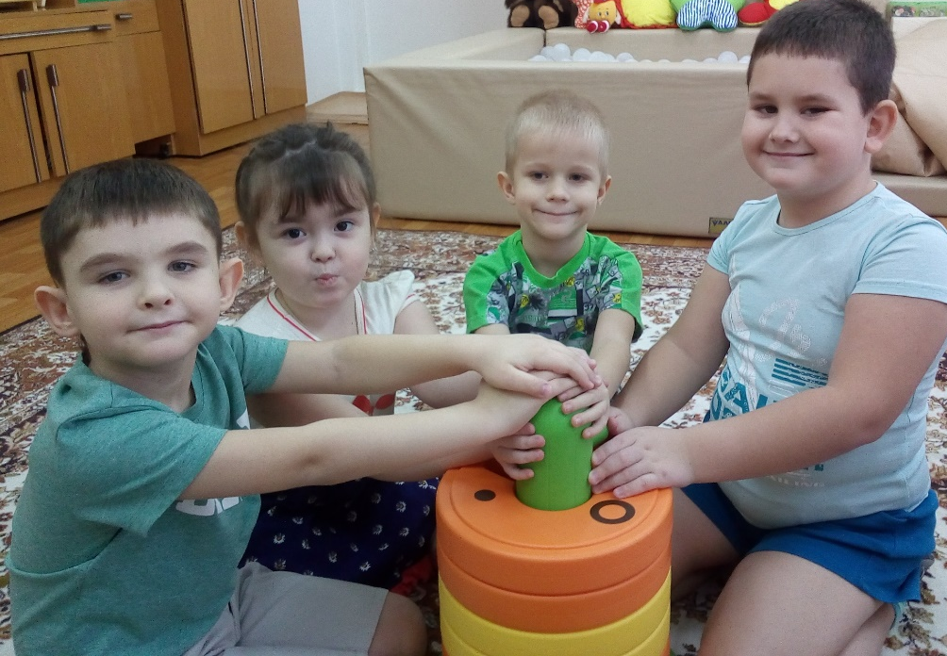
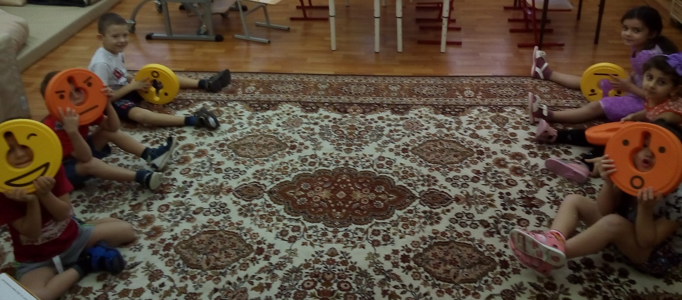

Slide 13
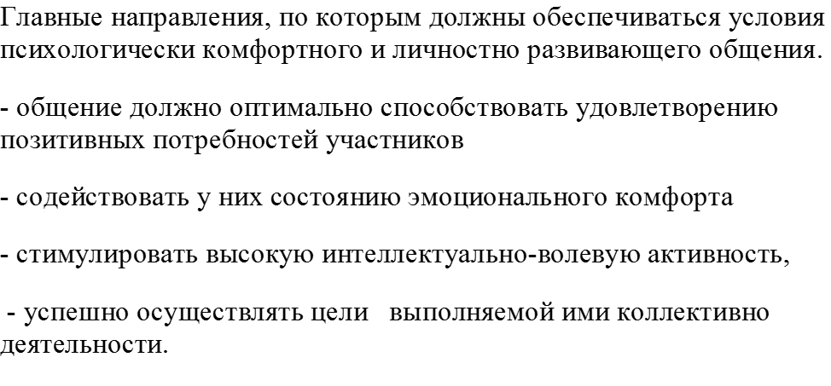

Slide 14
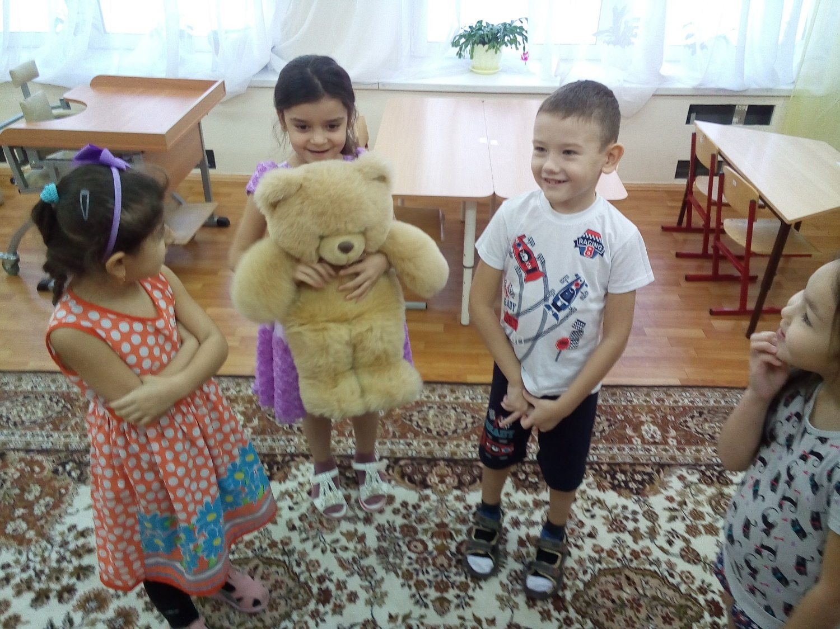

Slide 15
Проявление доверительного отношения со стороны одних рождает, как правило, ответное доверие у остальных.
Кроме того, доверительное отношение, проявленное одним человеком к другому во время общения:
усиливает у каждого из них чувство собственной ценности,
повышает взаимное принятие,
упрочивает право каждого оставаться самим собой.

Slide 16
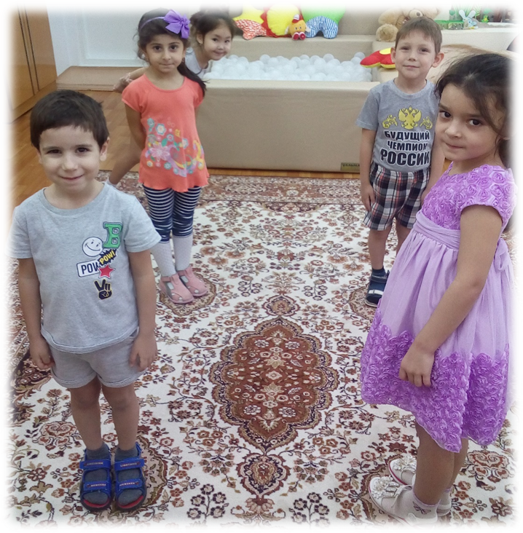

Slide 17
Проявление доброжелательности по отношению друг к другу при межличностных контактах, а также способности к сопереживанию и сочувствию.
Важным условием успешного общения всегда оказывается также искренность в выражении чувств, потому что лишь при наличии ее создается возможность построения по-настоящему психологически адекватного и конструктивного по своим результатам поведения участников общения по отношению друг к другу.

Slide 18
